Slide 1
možgani
Tit Oblak 7.a

Slide 2
Kje so
- nahajajo v lobanji
- delijo se na male in velike
- možgansko deblo
- živci

Slide 3
Kaj so
- So središče vretenčarjev in večine nevretenčarjev
- S telesom jih povezujejo živci

Slide 4
funkcija
- Nadzor telesa
- Refleksi
- Hormoni

Slide 5
nevroni
-pri vretenčarjih se nahajajo v možganih in hrbtenjači
-proženje živčnih impulzov

Slide 6
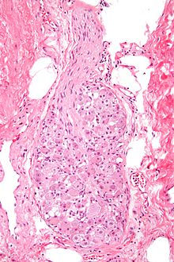
Ganglij
-je skupek živčnega tkiva
-gradijo ga telesa (some)
-uvrščamo ganglije v okrajno živčevje

Slide 7
Drugačna zgradba
kot so spužve (nimajo živčevja)
ožigalkarji (njihovo živčevje sestavlja difuzna živčna mreža)
Pijavke imajo repni možgan

Slide 8
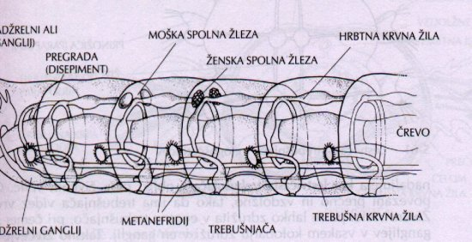
lestvičasto trebušnjačo
Imajo kolobarniki saj imajo ganglije prepletene v obliko lestve.

Slide 9
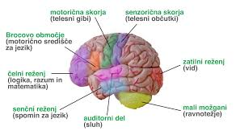
Zgradba možganov

